Slide 1


BÀI 2
MỘT SỐ NỘI DUNG CƠ BẢN VỀ DÂN TỘC, TÔN GIÁO VÀ ĐẤU TRANH PHÒNG CHỐNG CÁC THẾ LỰC THÙ ĐỊCH LỢI DỤNG VẤN ĐỀ DÂN TỘC, TÔN GIÁO CHỐNG PHÁ CÁCH MẠNG VIỆT NAM
BỘ MÔN GIÁO DỤC CHÍNH TRỊ - QP, AN

Slide 2
MỤC ĐÍCH
Nhằm bồi dưỡng cho sinh viên những kiến thức chung, cơ bản nhất về dân tộc, tôn giáo, giải quyết vấn đề dân tộc, tôn giáo theo quan điểm của chủ nghĩa Mác Lê – Nin, tư tưởng Hồ Chí Minh và Quan điểm chính sách của Đảng, nhà nước ta hiện nay
BỘ MÔN GIÁO DỤC CHÍNH TRỊ - QP, AN

Slide 3
YÊU CẦU:
- Tích cực học tập nắm vững nội dung.
- Nâng cao ý thức trách nhiệm trong việc quán triệt, tuyên truyền và thực hiện chính sách dân tộc, tôn giáo của Đảng, nhà nước ta, cảnh giác đấu tranh phòng chống sự lợi dụng vấn đề dân tộc tôn giáo của các thế lực thù địch
BỘ MÔN GIÁO DỤC CHÍNH TRỊ - QP, AN

Slide 4
NỘI DUNG
I. Một số vấn đề cơ bản về dân tộc
II. Một số vấn đề cơ bản về tôn giáo
III. Đấu tranh phòng, chống địch lợi dụng vấn đề dân tộc, tôn giáo chống phá cách mạng Việt Nam của các thế lực thù địch
BỘ MÔN GIÁO DỤC CHÍNH TRỊ - QP, AN

Slide 5
I. Một số vấn đề cơ bản về dân tộc
1. Một số vấn đề chung về dân tộc
1.1. Khái niệm
Theo nghĩa rộng:
“Dân tộc là cộng đồng người ổn định, hình thành trong lịch sử, tạo lập một quốc gia, trên cơ sở cộng đồng bền vững về: lãnh thổ quốc gia, kinh tế, ngôn ngữ, truyền thống, văn hoá, đặc điểm tâm lý, ý thức về dân tộc và tên gọi của dân tộc”
Trong tiếng Việt khái niệm dân tộc được hiểu dưới hai nghĩa khác nhau
Theo nghĩa hẹp: Tộc người là một tập đoàn người có tiếng nói chung, có nguồn gốc lịch sử, văn hóa và ý thức tự giác cộng đồng.
BỘ MÔN GIÁO DỤC CHÍNH TRỊ - QP, AN

Slide 6
I. Một số vấn đề cơ bản về dân tộc
1. Một số vấn đề chung về dân tộc
Nhà sử học Michelet (pháp) viết: "Không có một nền tảng địa-lý thì dân-tộc vẫn là động cơ của lịch-sử hầu như đi trên không trung, lơ lửng như trong bức tranh tầu không đất đứng. Và chúng ta nên nhận thức rằng đất đai không chỉ là sân khấu cho hoạt động của đoàn-thể vì những thức-ăn, vì khí-hậu thủy-thổ mà thôi, nó còn ảnh hưởng người ta bằng trăm đường ngàn lối. Tổ nào chim ấy."
BỘ MÔN GIÁO DỤC CHÍNH TRỊ - QP, AN

Slide 7
I. Một số vấn đề cơ bản về dân tộc
1. Một số vấn đề chung về dân tộc
Rohr trong Hàn lâm viện Ðức, về tiếng nói mẹ đẻ có trả lời câu hỏi "Một dân tộc là gì?": -- "Chúng tôi gọi một dân-tộc cái bản ngã chung mà tính cách riêng biệt thì căn cứ vào tiếng nói, vào chính cái phương-tiện tinh-thần nó đã tạo ra cái quan-niệm của chúng ta về thế-giới và về nhân-loại, sự tranh đấu của dân-tộc Ðức là sự tranh-đấu cho ngôn-ngữ. Những biên-giới dân-tộc ngày nay trước hết đi theo với biên giới ngôn-ngữ. Kẻ nào cho con cái mình trưởng-thành ở một tiếng nói ngoại-quốc thì ấy là đã làm quà con cháu mình cho một dân-tộc khác. Vận-mệnh của ngôn-ngữ chính là vận-mệnh của dân-tộc."
BỘ MÔN GIÁO DỤC CHÍNH TRỊ - QP, AN

Slide 8
I. Một số vấn đề cơ bản về dân tộc
1. Một số vấn đề chung về dân tộc
Đối với Việt Nam, theo Phạm Quỳnh, ta có thể “ngạo nghễ với non sông mà tự phụ với người đời rằng: Truyện Kiều còn, tiếng ta còn, tiếng ta còn, nước ta còn, có gì mà lo, có gì mà sợ, có điều chi nữa mà ngờ!..”
BỘ MÔN GIÁO DỤC CHÍNH TRỊ - QP, AN

Slide 9
I. Một số vấn đề cơ bản về dân tộc
1. Một số vấn đề chung về dân tộc
1.2. Tình hình quan hệ dân tộc trên thế giới
Đảng ta khẳng định: “Thế giới đang trải qua những biến động to lớn, diễn biến rất nhanh chóng, phức tạp, khó dự báo. Hoà bình, hợp tác và phát triển vẫn là xu thế lớn, song đang đứng trước nhiều trở ngại, khó khăn; cạnh tranh chiến lược giữa các nước lớn, xung đột cục bộ tiếp tục diễn ra dưới nhiều hình thức, phức tạp và quyết liệt hơn, làm gia tăng rủi ro đối với môi trường kinh tế, chính trị, an ninh quốc tế. Toàn cầu hoá và hội nhập quốc tế tiếp tục tiến triển nhưng đang bị thách thức bởi sự cạnh tranh ảnh hưởng giữa các nước lớn và sự trỗi dậy của chủ nghĩa dân tộc cực đoan. Luật pháp quốc tế và các thể chế đa phương toàn cầu đứng trước những thách thức lớn. Cục diện thế giới tiếp tục biến đổi theo xu hướng đa cực, đa trung tâm; các nước lớn vẫn hợp tác, thoả hiệp, nhưng đấu tranh, kiềm chế lẫn nhau gay gắt hơn. Chủ nghĩa dân tộc cực đoan, chủ nghĩa cường quyền nước lớn, chủ nghĩa thực dụng trong quan hệ quốc tế gia tăng. Các nước đang phát triển, nhất là các nước nhỏ đứng trước nhiều khó khăn, thách thức mới”
BỘ MÔN GIÁO DỤC CHÍNH TRỊ - QP, AN

Slide 10
I. Một số vấn đề cơ bản về dân tộc
1. Một số vấn đề chung về dân tộc
1.3. Quan điểm của chủ nghĩa Mác - Lênin, tư tưởng Hồ Chí Minh về dân tộc và giải quyết vấn đề dân tộc
Các dân tộc hoàn toàn bình đẳng
1.3.1 Quan điểm của Chủ nghĩa Mác - Lênin về vấn đề dân tộc và giải quyết vấn đề dân tộc.
Các dân tộc được quyền tự quyết
Liên hiệp, đoàn kết công nhân các dân tộc.
BỘ MÔN GIÁO DỤC CHÍNH TRỊ - QP, AN

Slide 11
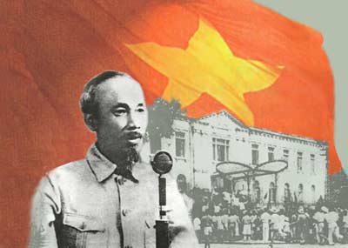
I. Một số vấn đề cơ bản về dân tộc
1. Một số vấn đề chung về dân tộc
1.3. Quan điểm của chủ nghĩa Mác - Lênin, tư tưởng Hồ Chí Minh về dân tộc và giải quyết vấn đề dân tộc
“TẤT CẢ CÁC DÂN TỘC TRÊN THẾ GIỚI ĐỀU SINH RA BÌNH ĐẲNG; DÂN TỘC NÀO CŨNG CÓ QUYỀN SỐNG, QUYỀN SUNG SƯỚNG VÀ QUYỀN TỰ DO” Tuyên ngôn độc lập
1.3.2. Tư tưởng Hồ Chí Minh về vấn đề dân tộc và giải quyết vấn đề dân tộc ở Việt Nam
BỘ MÔN GIÁO DỤC CHÍNH TRỊ - QP, AN

Slide 12
I. Một số vấn đề cơ bản về dân tộc
1. Một số vấn đề chung về dân tộc
1.3. Quan điểm của chủ nghĩa Mác - Lênin, tư tưởng Hồ Chí Minh về dân tộc và giải quyết vấn đề dân tộc
“Đất nước Việt Nam là một, dân tộc Việt Nam là một…
1.3.2. Tư tưởng Hồ Chí Minh về vấn đề dân tộc và giải quyết vấn đề dân tộc ở Việt Nam
“Đồng bào Kinh hay Thổ, Mường hay Mán, Giarai hay Êđê, Xơđăng hay Bana… đều là con cháu Việt Nam, đều là anh em ruột thịt. Chúng ta sống chết có nhau, sướng khổ cùng nhau, no đói giúp nhau.”
BỘ MÔN GIÁO DỤC CHÍNH TRỊ - QP, AN

Slide 13
I. Một số vấn đề cơ bản về dân tộc
2. Đặc điểm các dân tộc ở Việt Nam và quan điểm, chính sách dân tộc của Đảng, Nhà nước ta hiện nay
2.1. Đặc điểm các dân tộc ở Việt Nam
Một là, các dân tộc ở Việt Nam có truyền thống đoàn kết gắn bó xây dựng quốc gia dân tộc thống nhất
Hai là, các dân tộc thiểu số ở Việt Nam cư trú phân tán và xen kẽ trên địa bàn rộng lớn, chủ yếu là miền núi, biên giới, hải đảo
Ba là, các dân tộc ở nước ta có quy mô dân số và trình độ phát triển không đều
Bốn là, mỗi dân tộc ở Việt Nam đều có sắc thái văn hoá riêng, góp phần làm nên sự đa dạng, phong phú, thống nhất của văn hoá Việt Nam
BỘ MÔN GIÁO DỤC CHÍNH TRỊ - QP, AN

Slide 14
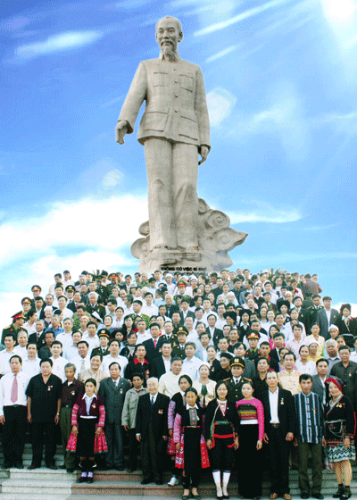
I. Một số vấn đề cơ bản về dân tộc
1. Một số vấn đề chung về dân tộc
Theo thống kê dân số thế giới tính đến tháng 12/2020, dân số Việt Nam có 97.338.579 người, đứng thứ 15 thế giới
Dân số thuộc dân tộc Kinh là 82.085.826 người, chiếm 85,3%. Trong 53 dân tộc thiểu số, 6 dân tộc có dân số trên một triệu người là: Tầy, Thái, Mường, Mông, Khmer, Nùng (trong đó dân tộc tày có dân số đông nhất với 1,85 triệu người; 11 dân tộc có dân số dưới 5 ngìn người, trong đó Ơ Đu là dân tộc có dân số thấp nhất (428) người.
Dân số thế giới: 7.834.412.631 người
BỘ MÔN GIÁO DỤC CHÍNH TRỊ - QP, AN

Slide 15
I. Một số vấn đề cơ bản về dân tộc
2. Đặc điểm các dân tộc ở Việt Nam và quan điểm, chính sách dân tộc của Đảng, Nhà nước ta hiện nay
2.2. Quan điểm, chính sách dân tộc của Đảng, Nhà nước ta hiện nay
Đại hội Đại biểu toàn quốc Khóa XIII, khẳng định: “Bảo đảm các dân tộc bình đẳng, đoàn kết, tôn trọng, giúp nhau cùng phát triển. Huy động, phân bổ, sử dụng, quản lý hiệu quả các nguồn lực để đầu tư phát triển, tạo chuyển biến căn bản về kinh tế, văn hoá, xã hội ở vùng có đông đồng bào dân tộc thiểu số. Chú trọng tính đặc thù của từng vùng dân tộc thiểu số trong hoạch định và tổ chức thực hiện chính sách dân tộc. Có cơ chế thúc đẩy tính tích cực, ý chí tự lực, tự cường của đồng bào các dân tộc thiểu số phát triển kinh tế - xã hội, thực hiện giảm nghèo đa chiều, bền vững. Chăm lo xây dựng đội ngũ cán bộ, người có uy tín tiêu biểu trong vùng dân tộc thiểu số. Nghiêm trị mọi âm mưu, hành động chia rẽ, phá hoại khối đại đoàn kết toàn dân tộc”
BỘ MÔN GIÁO DỤC CHÍNH TRỊ - QP, AN

Slide 16
I. Một số vấn đề cơ bản về dân tộc
Tại sao Đảng ta luôn có quan điểm nhất quán: “Bảo đảm các dân tộc bình đẳng, đoàn kết, tôn trọng, giúp nhau cùng phát triển”?.
Bình đẳng giữa các dân tộc là một nguyên tắc cơ bản có ý nghĩa quan trọng hàng đầu của chính sách dân tộc về quyền của các dân tộc. Đây là giá trị phổ quát của thế giới hiện đại được quy định trong các Công ước quốc tế mà Việt Nam đã ký kết. Điều này cũng được ghi trong Hiến pháp của Việt Nam 2013
Phải thực hiện chính sách bình đẳng giữa các dân tộc bởi vì:
Quyền bình đẳng về chính trị
Quyền bình đẳng về kinh tế
Bình đẳng về văn hoá, xã hội
BỘ MÔN GIÁO DỤC CHÍNH TRỊ - QP, AN

Slide 17
I. Một số vấn đề cơ bản về dân tộc
Tại sao Đảng ta luôn có quan điểm nhất quán: “Bảo đảm các dân tộc bình đẳng, đoàn kết, tôn trọng, giúp nhau cùng phát triển”?.
Đoàn kết là truyền thống quý báu của dân tộc, các dân tộc Việt Nam đã cùng chung sống lâu đời bên nhau, gắn bó máu thịt với nhau, no đói có nhau, vinh nhục cùng nhau, đồng cam cộng khổ, sống chết một lòng sát cánh cùng nhau dựng nước và giữ nước.
Phải thực hiện chính sách đoàn kết giữa các dân tộc bởi vì:
“Đoàn kết, đoàn kết, đại đoàn kết
Thành công, thành công, đại thành công”
BỘ MÔN GIÁO DỤC CHÍNH TRỊ - QP, AN

Slide 18
I. Một số vấn đề cơ bản về dân tộc
Tại sao Đảng ta luôn có quan điểm nhất quán: “Bảo đảm các dân tộc bình đẳng, đoàn kết, tôn trọng, giúp nhau cùng phát triển”?.
Tất cả các thành viên cộng đồng các dân tộc đều là công dân Việt Nam, do đó họ phải được tôn trọng
Phải thực hiện chính sách tôn trọng, giúp nhau cùng phát triển bởi vì:
Do lịch sử để lại, hiện nay giữa các dân tộc ở nước ta vẫn còn đang tồn tại tình trạng phát triển không đồng đều.
Các dân tộc có trình độ phát triển kinh tế – xã hội cao hơn phải có trách nhiệm giúp đỡ các dân tộc có điều kiện phát triển khó khăn hơn
BỘ MÔN GIÁO DỤC CHÍNH TRỊ - QP, AN

Slide 19
I. Một số vấn đề cơ bản về dân tộc
2. Đặc điểm các dân tộc ở Việt Nam và quan điểm, chính sách dân tộc của Đảng, Nhà nước ta hiện nay
2.2. Quan điểm, chính sách dân tộc của Đảng, Nhà nước ta hiện nay
Khắc phục sự cách biệt về trình độ phát triển kinh tế - xã hội giữa các dân tộc; nâng cao đời sống đồng bào các dân tộc thiểu số, giữ gìn và phát huy bản sắc văn hoá các dân tộc, chống tư tưởng dân tộc lớn, dân tộc hẹp hòi, kì thị, chia rẽ dân tộc, lợi dụng vấn đề dân tộc để gây mất ổn định chính trị - xã hội, chống phá cách mạng; thực hiện bình đẳng, đoàn kết, tôn trọng giúp đỡ nhau cùng tiến bộ giữa các dân tộc nhằm xây dựng và bảo vệ Tổ quốc, bảo đảm cho tất cả các dân tộc ở Việt Nam đều phát triển, ấm no, hạnh phúc.
BỘ MÔN GIÁO DỤC CHÍNH TRỊ - QP, AN

Slide 20
II. Một số vấn đề cơ bản về tôn giáo
1. Một số vấn đề chung về tôn giáo
1.1. Khái niệm về tôn giáo
“Tôn giáo là tiếng thở dài của chúng sinh bị áp bức, là trái tim của thế giới không có trái tim, nó là tinh thần của trật tự không có tinh thần. Tôn giáo là thuốc phiện của nhân dân”
C.Mác
“Tôn giáo là sự phản ánh hoang đường vào trong đầu óc con người những lực lượng bên ngoài, cái mà thống trị họ trong đời sống hàng ngày …”
Ph.Ăngghen
BỘ MÔN GIÁO DỤC CHÍNH TRỊ - QP, AN

Slide 21
II. Một số vấn đề cơ bản về tôn giáo
1. Một số vấn đề chung về tôn giáo
1.1. Khái niệm về tôn giáo
Việc thủ tiêu tôn giáo, thứ hạnh phúc ảo tưởng của con người, là cần thiết để có hạnh phúc đích thực
Karl Marx
“Khoa học không có tôn giáo thì khập khiễng, tôn giáo mà không có khoa học thì mù lòa”
Albert Einstein
BỘ MÔN GIÁO DỤC CHÍNH TRỊ - QP, AN

Slide 22
II. Một số vấn đề cơ bản về tôn giáo
1. Một số vấn đề chung về tôn giáo
1.1. Khái niệm về tôn giáo
“Tôn giáo là niềm tin của con người tồn tại với hệ thống quan niệm và hoạt động bao gồm đối tượng tôn thờ, giáo lý, giáo luật, lễ nghi và tổ chức”. Luật tín ngưỡng tôn giáo, 2016, Điều 2, khoản 5.
“Tôn giáo là niềm tin vào các lực lượng siêu nhiên, vô hình, mang tính thiêng liêng, được chấp nhận một cách trực giác và tác động qua lại một cách hư ảo, nhằm lý giải những vấn đề trên trần thế cũng như ở thế giới bên kia”.
nguồn: Viện nghiên cứu tôn giáo
BỘ MÔN GIÁO DỤC CHÍNH TRỊ - QP, AN

Slide 23
II. Một số vấn đề cơ bản về tôn giáo
1. Một số vấn đề chung về tôn giáo
1.1. Khái niệm về tôn giáo
+ Tôn giáo là một cộng đồng xã hội, tồn tại bởi hệ thống các yếu tố có quan hệ chặt chẽ với nhau, gồm: đối tượng tôn thờ, giáo lý, giáo luật, lễ nghi và tổ chức.
+ Mỗi tôn giáo khác nhau, các yếu tố cấu thành hệ thống có đặc trưng khác nhau. Mỗi tôn giáo khác nhau có niềm tin tôn giáo khác nhau, niềm tin tôn giáo là yếu tố căn bản nhất, quyết định sự ra đời, tồn tại, phát triển của tôn giáo.
BỘ MÔN GIÁO DỤC CHÍNH TRỊ - QP, AN

Slide 24
II. Một số vấn đề cơ bản về tôn giáo
1. Một số vấn đề chung về tôn giáo
1.1. Khái niệm về tôn giáo
Từ điển Oxford ghi rằng: "Tôn giáo là hệ thống của niềm tin và sự tôn thờ, là sự trực nhận của con người về năng lực chế ngự siêu nhiên, đặc biệt là về một ngôi vị Thượng đế có quyền uy được tuân phục, là kết quả của sự trực nhận như thế trong cách ứng xử, v.v...
BỘ MÔN GIÁO DỤC CHÍNH TRỊ - QP, AN

Slide 25
II. Một số vấn đề cơ bản về tôn giáo
1. Một số vấn đề chung về tôn giáo
1.2. Phân biệt tôn giáo với mê tín dị đoan
Tôn giáo với mê tín dị đoan đều là niềm tin của con người gửi gắm vào các đối tượng siêu hình và có tác động điều chỉnh hành vi ứng xử của con người.
Mê tín dị đoan là hiện tượng xã hội tiêu cực, niềm tin mang tính chất mê muội, cực đoan, kỳ dị vào các đối tượng siêu hình, tác động làm cho ý thức, hành vi của con người trái với lẽ phải, trái đạo đức, văn hoá cộng đồng, gây hậu quả tiêu cực trực tiếp đến đời sống vật chất, tinh thần của cá nhân, cộng đồng xã hội.
BỘ MÔN GIÁO DỤC CHÍNH TRỊ - QP, AN

Slide 26
II. Một số vấn đề cơ bản về tôn giáo
1.3. Nguồn gốc, tính chất của tôn giáo
- Nguồn gốc kinh tế - xã hội
3.1. Nguồn gốc
- Nguồn gốc nhận thức của tôn giáo
- Nguồn gốc tâm lí của tôn giáo
BỘ MÔN GIÁO DỤC CHÍNH TRỊ - QP, AN

Slide 27
II. Một số vấn đề cơ bản về tôn giáo
1.3. Nguồn gốc, tính chất của tôn giáo
- Tính lịch sử
- Tính quần chúng
3.2. Tính chất
- Tính chính trị
- Tính đối lập với khoa học
BỘ MÔN GIÁO DỤC CHÍNH TRỊ - QP, AN

Slide 28
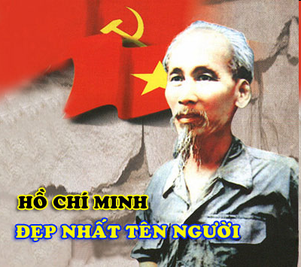
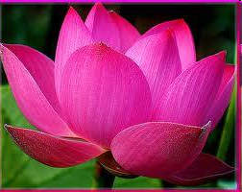
CHỦ TỊCH HỒ CHÍ MINH NÓI:
II. Một số vấn đề cơ bản về tôn giáo
1.3. Nguồn gốc, tính chất của tôn giáo
“Học thuyết của Khổng Tử có ưu điểm là sự tu dưỡng đạo đức cá nhân. Tôn giáo của Jêsu có ưu điểm của nó là lòng nhân ái cao cả. Chủ nghĩa Mác có ưu điểm là phương pháp làm việc biện chứng. Chủ nghĩa Tôn Dật Tiên có ưu điểm là chính sách của nó thích hợp với điều kiện nước ta. Khổng Tử, Jêsu, Mác, Tôn Dật Tiên chẳng có ưu điểm chung đó sao? Họ đều mưu cầu hạnh phúc cho loài người, mưu cầu hạnh phúc cho xã hội. Nếu hôm nay họ còn sống trên đời này, tôi tin rằng họ nhất định sống chung với nhau rất hoàn mỹ như những người bạn thân thiết. Tôi cố gắng làm một người học trò nhỏ của các vị ấy”
BỘ MÔN GIÁO DỤC CHÍNH TRỊ - QP, AN

Slide 29
II. Một số vấn đề cơ bản về tôn giáo
2. Tình hình tôn giáo trên thế giới và quan điểm của chủ nghĩa Mác - Lênin về giải quyết vấn đề tôn giáo trong cách mạng xã hội chủ nghĩa
Hiện nay trên thế giới có tới hơn 10.000 tôn giáo khác nhau, trong đó khoảng 150 tôn giáo có hơn 1 triệu tín đồ. Những tôn giáo lớn trên thế giới hiện nay gồm có: Kitô giáo (bao gồm Công giáo, Chính thống giáo,Tin Lành, Anh giáo); Hồi giáo; Ấn Độ giáo; Phật giáo.
2.1. Tình hình tôn giáo trên thế giới
BỘ MÔN GIÁO DỤC CHÍNH TRỊ - QP, AN

Slide 30
II. Một số vấn đề cơ bản về tôn giáo
2. Tình hình tôn giáo trên thế giới và quan điểm của chủ nghĩa Mác - Lênin về giải quyết vấn đề tôn giáo trong cách mạng xã hội chủ nghĩa
Một là, giải quyết vấn đề tôn giáo phải gắn liền với quá trình cải tạo xã hội cũ,xây dựng xã hội mới- xã hội xã hội chủ nghĩa
2.2. Quan điểm của chủ nghĩa Mác - Lênin về giải quyết vấn đề tôn giáo trong cách mạng xã hội chủ nghĩa
Hai là, tôn trọng và bảo đảm quyền tự do tín ngưỡng và không tín ngưỡng của công dân, kiên quyết bài trừ mê tín dị đoan
Ba là, quán triệt quan điểm lịch sử cụ thể khi giải quyết vấn đề tôn giáo
Bốn là, phân biệt rõ mối quan hệ giữa hai mặt chính trị và tư tưởng trong giải quyết vấn đề tôn giáo
BỘ MÔN GIÁO DỤC CHÍNH TRỊ - QP, AN

Slide 31

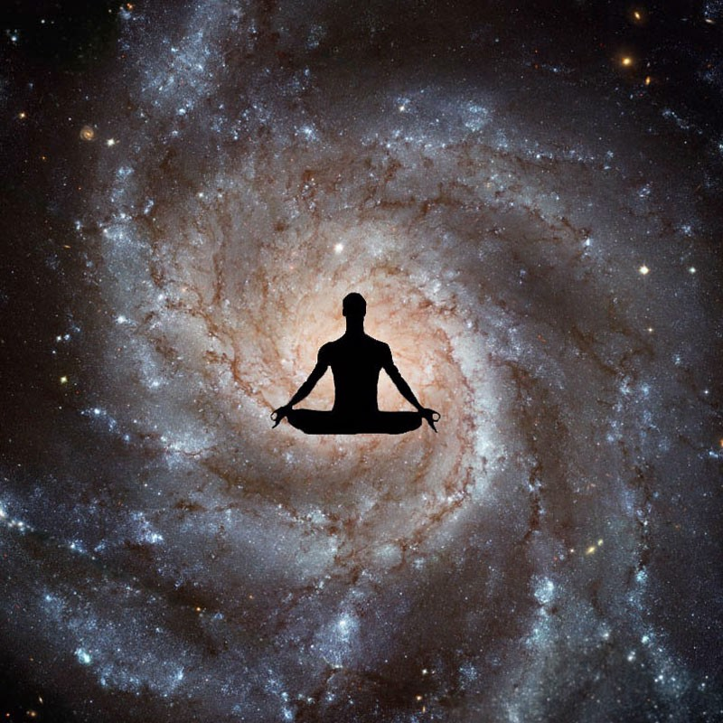






VÍ DỤ VỀ MỘT SỐ TÔN GIÁO LỚN
BỘ MÔN GIÁO DỤC CHÍNH TRỊ - QP, AN

Slide 32
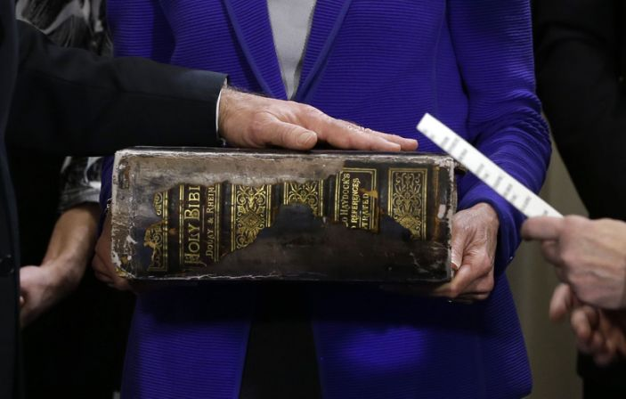
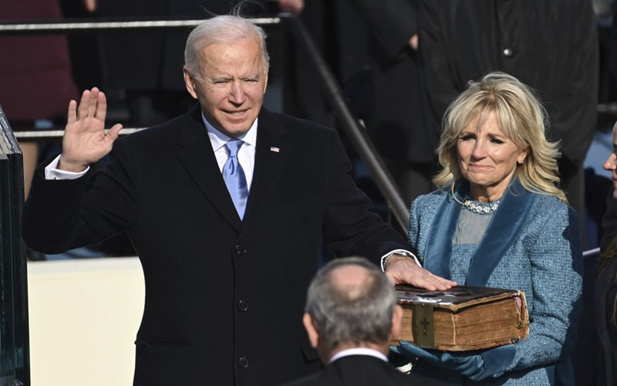
VÍ DỤ VỀ MỘT SỐ TÔN GIÁO LỚN
Ông Joe Biden tuyên thệ nhậm chức Tổng thống thứ 46 của nước Mỹ
BỘ MÔN GIÁO DỤC CHÍNH TRỊ - QP, AN

Slide 33
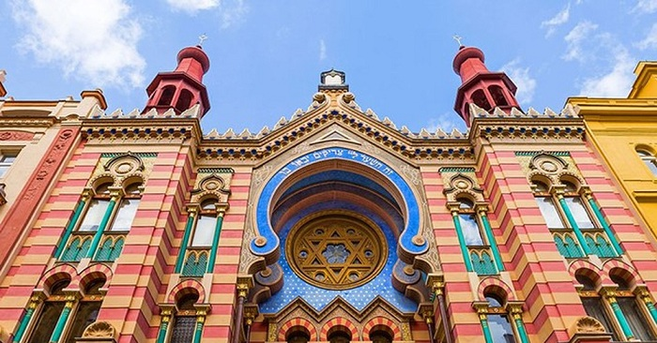
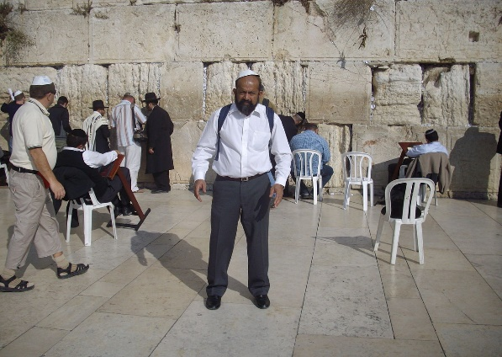
VÍ DỤ VỀ MỘT SỐ TÔN GIÁO LỚN
ĐẠO DO THÁI
Do Thái giáo là một tôn giáo độc thần cổ đại thuộc nhóm các tôn giáo khởi nguồn từ Abraham đặt nền tảng trên Kinh Torah
Đạo Do Thái giáo có nguồn gốc từ Trung Đông cách nay hơn 3000 năm, trong khoảng Thời đại đồ đồng. Do Thái giáo được xem là một trong những tôn giáo độc thần cổ đại nhất thế giới.
Theo Do thái giáo: Đức Chúa Trời là đấng tạo hóa của tất cả những gì hiện hữu; Ngài là duy nhất, vô hình vô thể và chỉ một mình Ngài được thờ phượng như đấng cầm quyền tuyệt đối của vũ trụ.
BỘ MÔN GIÁO DỤC CHÍNH TRỊ - QP, AN

Slide 34
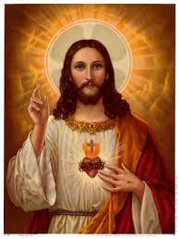
VÍ DỤ VỀ MỘT SỐ TÔN GIÁO LỚN
KY TÔ GIÁO
Đạo Công giáo do Giê-su là một người Do Thái sáng lập năm đầu Công nguyên.
Từ Công giáo để chỉ giáo hội duy nhất, nguyên thuỷ của Chúa Kitô, do Chúa Kitô sáng lập và được các Tông đồ lưu truyền
BỘ MÔN GIÁO DỤC CHÍNH TRỊ - QP, AN

Slide 35
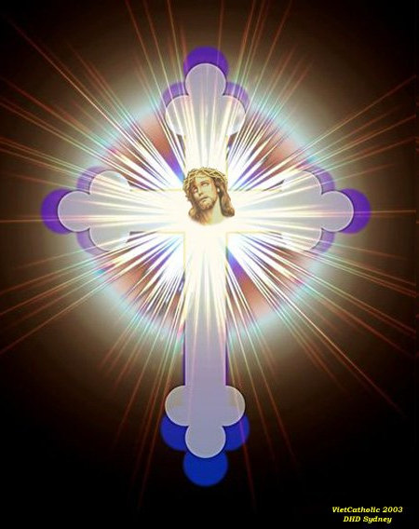
VÍ DỤ VỀ MỘT SỐ TÔN GIÁO LỚN
KY TÔ GIÁO
Năm 30 tuổi Chúa Giê-su bắt đầu truyền bá tôn giáo mới do ngài khởi xướng ở Giê-ru-xa-lem, và tự xưng là “con trời”. Hội đồng tăng lữ ở Giê-ru-xa-lem và nhà cầm quyền La-mã đã kết tội tử hình ngài vì dám xưng là “con trời”. Năm 33 tuổi, Giê-su bị bắt và chịu đóng đinh trên cây thánh giá.
BỘ MÔN GIÁO DỤC CHÍNH TRỊ - QP, AN

Slide 36
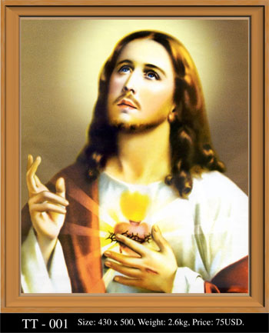
VÍ DỤ VỀ MỘT SỐ TÔN GIÁO LỚN
KY TÔ GIÁO
Trong quá trình phát triển, đến khoảng năm 974 – 1054, Ki - tô - giáo tách ra thành hai giáo hội: Giáo hội phía Tây gọi là Công giáo lấy Roma làm trung tâm. Giáo hội phía Đông gọi là chính thống giáo, trung tâm là Istambul.
Kinh thánh của Giáo Hội Công Giáo có phần Cựu Ước (kinh của Do thái giáo) và Tân Ước dạy các tín hữu đời sống đức tin theo lời Chúa.
BỘ MÔN GIÁO DỤC CHÍNH TRỊ - QP, AN

Slide 37
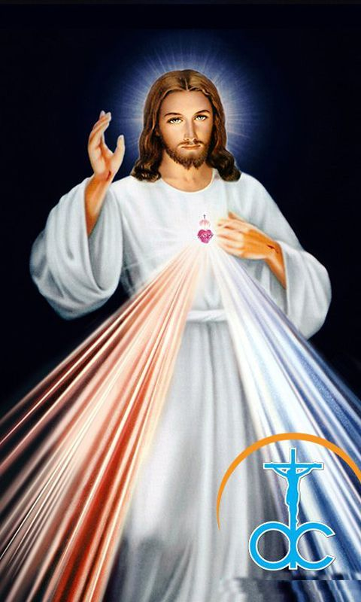
VÍ DỤ VỀ MỘT SỐ TÔN GIÁO LỚN
KY TÔ GIÁO
Giáo hội phía Tây gọi là Công giáo Roma
Giáo Hội Công Giáo có sự quản lý rất chặt chẽ như một đất nước thu nhỏ với người đại diện cao nhất là Đức Giáo Hoàng.
Các giáo dân sẽ tập hợp thành Họ Đạo. Nhiều Họ Đạo tạo thành Giáo Xứ, đứng đầu là Linh Mục. Nhiều Giáo Xứ tạo thành Giáo Hạt, đứng đầu là Linh Mục Hạt Trưởng. Các Giáo Hạt tụ lại thành Giáo Phận, đứng đầu bởi Giám Mục. Cấp quốc gia là Giáo Hội Quốc Gia và Hội Đồng Giám Mục. Trên toàn thế giới gọi là Giáo Hội Hoàn Vũ đứng đầu bởi Đức Giáo Hoàng. Và mỗi cấp đều có những quy tắc riêng.
BỘ MÔN GIÁO DỤC CHÍNH TRỊ - QP, AN

Slide 38
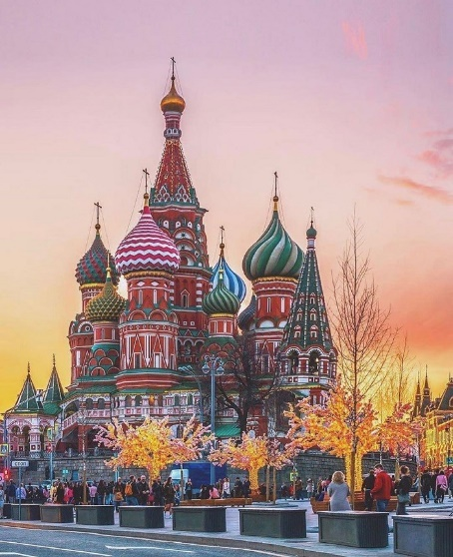
VÍ DỤ VỀ MỘT SỐ TÔN GIÁO LỚN
KY TÔ GIÁO
Chính thống giáo
Nhánh Kitô Giáo Đông Phương đã tách ra khỏi Giáo Hội Công Giáo La Mã từ năm 1054 vì một số bất đồng về tín lý, phụng vụ và quyền bính. Công Giáo và Chính Thống đều có chung nguồn gốc Tông Đồ nên có chung các bí tích hữu hiệu như nhau, mặc dù vẫn chưa thể hiệp nhất được vì một trở ngại duy nhất là vấn đề quyền bính của Đấng thay mặt Chúa Kitô để cai trị Giáo Hội. Đó là quyền bính của Đức Thánh Cha, cũng là Giám Mục Rôma, mà Chính Thống chưa công nhận.
Chính thống giáo đã lan ra các quốc gia như Thổ Nhĩ Kỳ, Nga, Albania, Estonia, Cyprus, Finland, Latvia, Lithuania, Rumania, Bulgaria, Serbia, Ukraine...ở mỗi quốc gia này, cũng có Giáo hội Chính Thống, nhưng độc lập với nhau, nghĩa là không có ai là người lãnh đạo chung của các Giáo hội, mặc dù họ có tên gọi chung là các Giáo hội Chính Thống Đông phương
BỘ MÔN GIÁO DỤC CHÍNH TRỊ - QP, AN

Slide 39
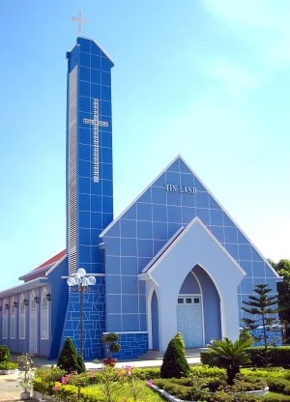
VÍ DỤ VỀ MỘT SỐ TÔN GIÁO LỚN
KY TÔ GIÁO
Đạo Tin lành
Đây là một nhánh của Kitô Giáo đã ly khai khỏi Công Giáo sau cuộc cải cách tôn giáo khởi xướng bởi Martin Luther tại Đức năm 1517. Đạo Tin Lành cũng tôn thờ Thiên Chúa và tin Chúa Kitô là Cứu Chúa và cùng sử dụng Kinh Thánh như Đạo Công Giáo.
BỘ MÔN GIÁO DỤC CHÍNH TRỊ - QP, AN

Slide 40
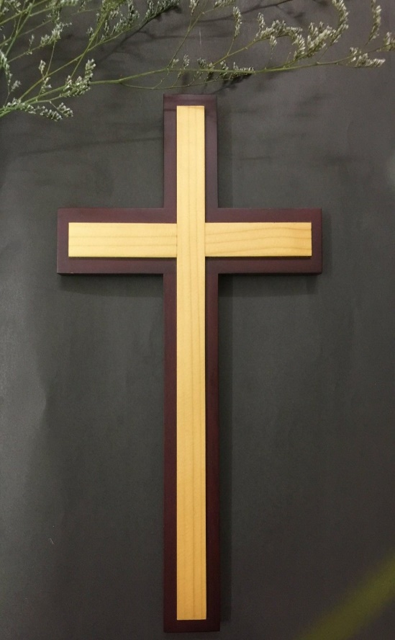
VÍ DỤ VỀ MỘT SỐ TÔN GIÁO LỚN
KY TÔ GIÁO
ANH GIÁO
Anh Giáo tức nhóm Kitô Giáo đã tách khỏi Công Giáo La Mã vì sự bất mãn liên quan đến vấn đề hôn nhân của Vua Henry VIII trong thế kỷ 16. Henry đã tuyên bố ly khai khỏi Công Giáo La Mã và tự phong làm thủ lãnh nhánh ly khai này. Nhóm này có tên chung là Anh Giáo, hoàn toàn khác với Giáo Hội Anh Quốc là Giáo Hội Công Giáo của nước Anh hiệp thông trọn vẹn với Giáo Hội Công Giáo La Mã (Roma).
BỘ MÔN GIÁO DỤC CHÍNH TRỊ - QP, AN

Slide 41
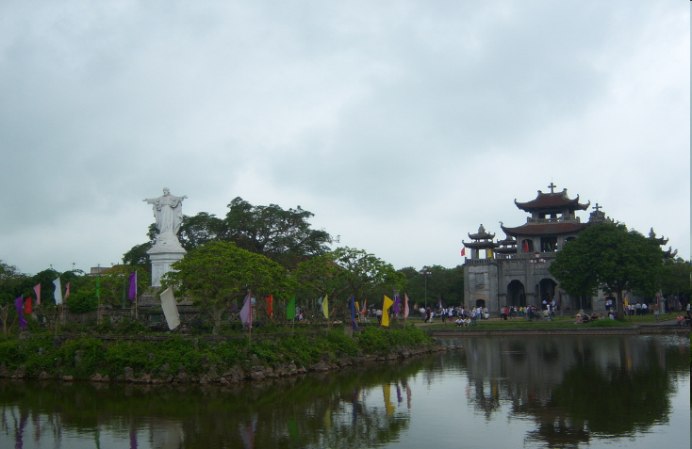
THIÊN CHÚA GIÁO Ở VIỆT NAM
Sách “Khâm định Việt sử thông giám cương mục” ghi nhận “vào năm Nguyên Hòa thứ nhất đời Lê Trang Tông (1533) có một người Tây dương tên là I-nê-khu (= Ignatio) theo đường biển vào giảng đạo Gia tô ở các làng Ninh Cường, Quần Anh, Trà Lũ (thuộc Nam Định). Ki-tô-giáo đã mở đầu cho sự giao lưu giữa văn hóa Việt nam với phương Tây.
Khi truyền đạo cho người Việt Nam, các giáo sĩ mà người có công lớn nhất là Alexandre de Rhodes đã sáng tạo nên chữ Quốc ngữ. Năm 1651 cuốn “Từ điển Việt - Bồ - La”xuất bản ở Rô-ma. Từ đó chữ Quốc ngữ được phổ biến đến ngày nay.
BỘ MÔN GIÁO DỤC CHÍNH TRỊ - QP, AN

Slide 42
MƯỜI ĐIỀU RĂN CỦA CHÚA
Thờ phụng một đức Chúa trời và kính mến người trên hết
Không làm điều dâm dục
Không kêu Đức Chúa trời vô cớ
Không trộm cắp của người
Giữ ngày chủ nhật để thờ phụng Chúa
Không cãi cọ đôi co
Thảo kính cha mẹ
Không muốn vợ, chồng người
Không giết người
Không tham của người
BỘ MÔN GIÁO DỤC CHÍNH TRỊ - QP, AN

Slide 43
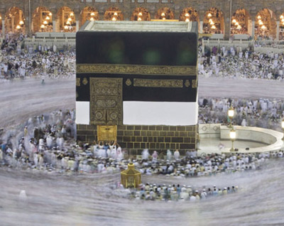
VÍ DỤ VỀ MỘT SỐ TÔN GIÁO LỚN
ĐẠO HỒI
Hồi giáo là một tôn giáo ra đời vào thế kỷ thứ 7 sau Công Nguyên, dựa trên những nền tảng có sẵn của Do Thái giáo và Ky Tô giáo. Đôi khi người ta cũng gọi Hồi giáo là đạo Muhammad (Muhammadanism), theo tên của đức sáng tổ.
Hồi giáo không khởi sinh từ Muhammad. Muhammad đơn thuần chỉ là một người “thuật nhi bất tác”, thuật lại cho mọi người những mặc khải của Thiên Chúa mà thôi.
BỘ MÔN GIÁO DỤC CHÍNH TRỊ - QP, AN

Slide 44
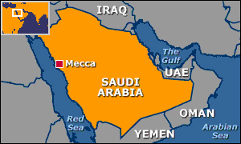
VÍ DỤ VỀ MỘT SỐ TÔN GIÁO LỚN
ĐẠO HỒI
Muhammad sinh tại Mecca, bán đảo Arab, nay thuộc lãnh thổ Arabia Saudi. Ông là một người mù chữ, trước khi nhận được mặc thị Thiên Chúa vào năm 40 tuổi thì tư chất cũng không có gì nổi trội hơn người.
Sau khi Muhammad mất năm 632, những lời giảng của ông được tập hợp lại thành sách, tức là cuốn Thánh Điển Koran.
BỘ MÔN GIÁO DỤC CHÍNH TRỊ - QP, AN

Slide 45
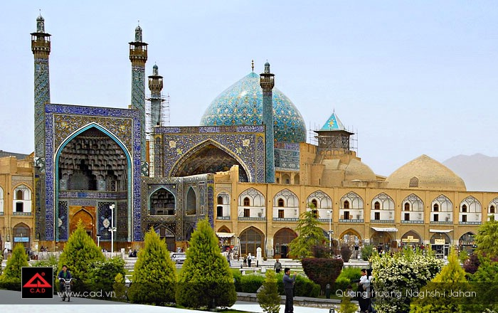
VÍ DỤ VỀ MỘT SỐ TÔN GIÁO LỚN
ĐẠO HỒI
Trước Muhammad, đã có hằng trăm ngàn tiên tri giảng lời mặc khải ở trần thế, trong đó có Abraham và Jesus Christ. Tuy nhiên, một là do loài người u mê chưa tỉnh ngộ, hai là do khả năng của các vị cổ tiên tri còn hạn chế, không truyền đạt hết được lời Chúa, mà chính đạo vẫn bị bóp méo như thường
Rốt cuộc, đến thế kỷ thứ 7, Thiên Chúa quyết định khải thị cho Muhammad, và biến ông trở thành vị tiên tri hoàn hảo nhất trước nay, hơn hẳn những tiên tri tiền nhiệm. Muhammad trở thành vị tiên tri cuối cùng, và bất cứ ai dám xưng tiên tri sau Muhammad đều là kẻ tà giáo.
BỘ MÔN GIÁO DỤC CHÍNH TRỊ - QP, AN

Slide 46
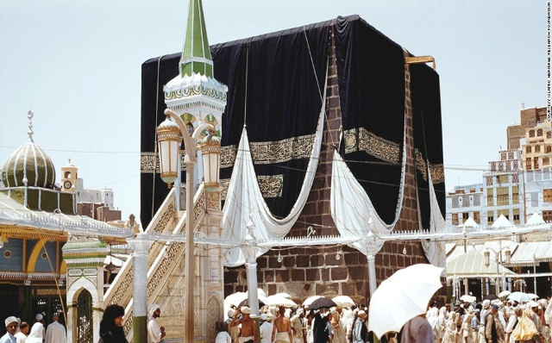
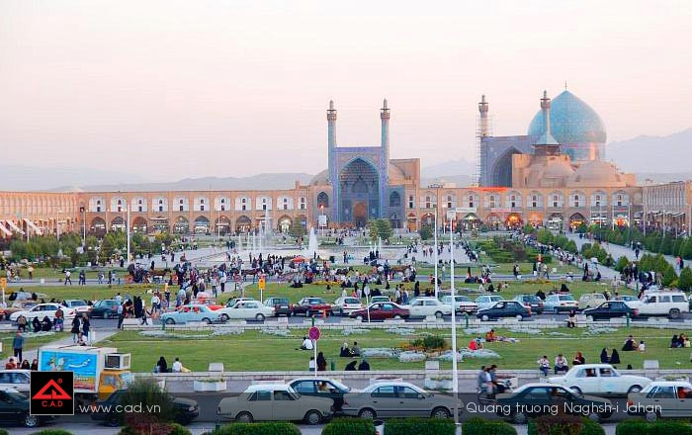
VÍ DỤ VỀ MỘT SỐ TÔN GIÁO LỚN
ĐẠO HỒI
Bản thân mỗi tín đồ Hồi giáo là một nhà tu, họ không cần đến người trung gian dẫn dắt, mà có thể tự thân tìm đến đấng tối cao. Ulama, tức hàng chức sắc giáo sỹ Hồi giáo, chỉ làm công việc rao giảng lời thánh, dạy những điều mình biết cho người chưa biết, chứ không mang những trách nhiệm tâm linh như các linh mục hay hoà thượng, không đảm trách các nghi lễ thiêng liêng như rửa tội, cầu siêu.
BỘ MÔN GIÁO DỤC CHÍNH TRỊ - QP, AN

Slide 47
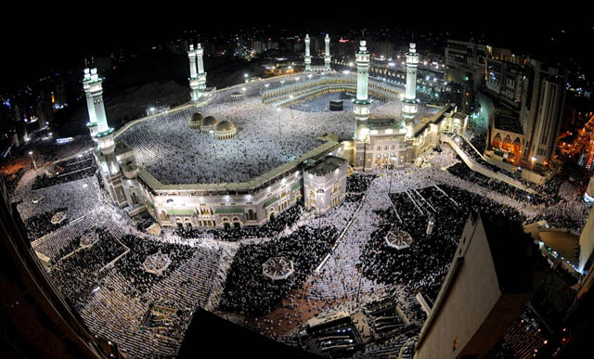
VÍ DỤ VỀ MỘT SỐ TÔN GIÁO LỚN
ĐẠO HỒI
Luật pháp của Thiên Chúa, tức Sharia, được ghi lại trong kinh Koran và các pho Sunna. Sharia quy định rất rõ 5 điều bổn phận và trách nhiệm của một tín đồ.
5 điều ấy thường được gọi là Ngũ-Trụ-Hồi
BỘ MÔN GIÁO DỤC CHÍNH TRỊ - QP, AN

Slide 48
NGŨ TRỤ HỒI
1/ Xưng tụng đức tin:“Không có chúa khác nào ngoài Allah, và Muhammad là kẻ truyền tin của Người”.
2/ Cầu nguyện: 5 lần một ngày, vào lúc ban mai, trưa, chiều, hoàng hôn, và tối, hướng về thánh địa Mecca để cầu nguyện. Giáo dân có thể cầu nguyện ở bất cứ nơi đâu, nhưng buổi trưa ngày thứ sáu thì phải đến giáo đường, vì đó là lễ trọng.
3/ Bố thí: Năng làm việc phúc, giúp đỡ kẻ khó, mẹ góa con côi. Đúng theo quy tắc thì bất cứ ai có khả năng về tài chính, mỗi năm phải bỏ ra ít nhất 2.5% tổng tài sản (tài sản chứ không phải thu nhập) để bố thí.
BỘ MÔN GIÁO DỤC CHÍNH TRỊ - QP, AN

Slide 49
NGŨ TRỤ HỒI
4/ Nhịn ăn trong tháng Ramadan: Trong tháng Ramadan, tháng thứ 9 trong lịch Hồi giáo, tín đồ phải tuyệt đối tránh chuyện tình dục, không ăn không uống từ bình minh cho đến hoàng hôn mỗi ngày. Mục đích việc này là để trai giới cho tâm hồn thanh tịnh mà tưởng niệm Thiên Chúa, lại cũng để hiểu thấu nỗi khổ đau của những kẻ nghèo đói lang thang không có cái ăn, từ đó mà biết thương người hơn. Trừ người già, đàn bà có thai và trẻ em dưới 10 tuổi
BỘ MÔN GIÁO DỤC CHÍNH TRỊ - QP, AN

Slide 50
NGŨ TRỤ HỒI
5/ Hành hương về Mecca: Ít nhất một lần trong đời, người Hồi giáo phải hành hương về Mecca, quê hương của Tiên Tri Muhammad, và là nơi tọa lạc Kaba, Căn Nhà Của Chúa. Tương truyền Kaba được dựng lên bởi cổ tiên tri Abraham, bên trong có chứa viên huyền thạch thiêng liêng của Thiên Chúa.
BỘ MÔN GIÁO DỤC CHÍNH TRỊ - QP, AN

Slide 51
NGŨ TRỤ HỒI
Ngoài Ngũ Trụ Hồi, đôi khi người ta cũng nói đến Jihad như một trụ cột thứ 6 của Hồi giáo. Jihad không phải Thánh Chiến như người ta vẫn hiểu một cách sai lệch. Jihad là “đấu tranh vì đạo, vì lẽ phải”. Cuộc đấu tranh ấy có thể diễn ra bên ngoài xã hội, hay trong chính nội tâm của một cá nhân. Jihad bao hàm nghĩa Thánh Chiến, vì một khi đã đấu tranh thì có thể dẫn tới chiến tranh, nhưng Thánh Chiến không đồng nghĩa với Jihad.
BỘ MÔN GIÁO DỤC CHÍNH TRỊ - QP, AN

Slide 52
MƯỜI ĐIỀU RĂN CỦA ĐẠO HỒI
1. Chỉ tôn thờ một Thiên Chúa (tiếng Á Rập là Allah).
2. Vinh danh và kính trọng cha mẹ.
3. Tôn trọng quyền của người khác.
4. Hãy bố thí rộng rãi cho người nghèo.
5. Cấm giết người, ngoại trừ trường hợp đặc biệt (*).
6. Cấm ngoại tình.
7. Hãy bảo vệ và chu cấp trẻ mồ côi.
8. Hãy cư xử công bằng với mọi người.
9. Hãy trong sạch trong tình cảm và tinh thần.
10. Hãy khiêm tốn
(*) Trường hợp đặc biệt được phép giết người mà không bị trọng tội là: 1) Trong khi kháng cự hoặc chiến đấu chống lại những kẻ lùng giết người đạo mình nhằm cưỡng bách bỏ đạo. Nhưng nếu chiến thắng, phải noi gương thiên sứ Muhammad, tha thứ và đối xử nhân đạo với phần đông kẻ bại trận. 2) Giết những tên sát nhân để trừ hại cho dân lành
BỘ MÔN GIÁO DỤC CHÍNH TRỊ - QP, AN

Slide 53
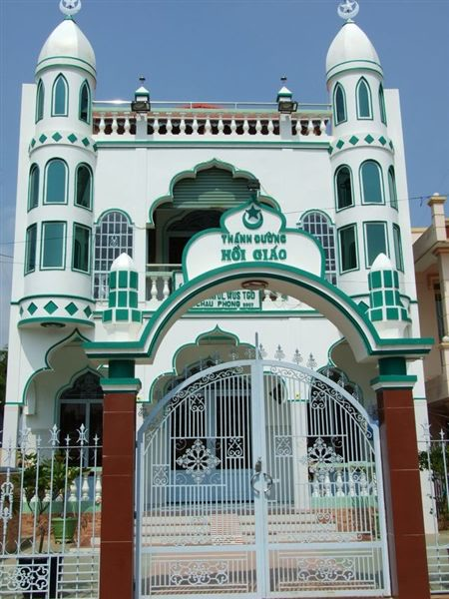
VÍ DỤ VỀ MỘT SỐ TÔN GIÁO LỚN
Ở Việt Nam chỉ có người Chăm theo đạo Hồi. Đạo hồi du nhập vào nước ta từ thế kỷ 16 thông qua tiếp xúc với người Mã lai. Hiện nay tín đồ Hồi giáo ở Việt Nam có khoảng 50.000 người ở các tỉnh Bình Thuận, Ninh Thuận, An Giang, Thành phố Hồ Chí Minh, Tây Ninh, Đồng Nai
BỘ MÔN GIÁO DỤC CHÍNH TRỊ - QP, AN

Slide 54
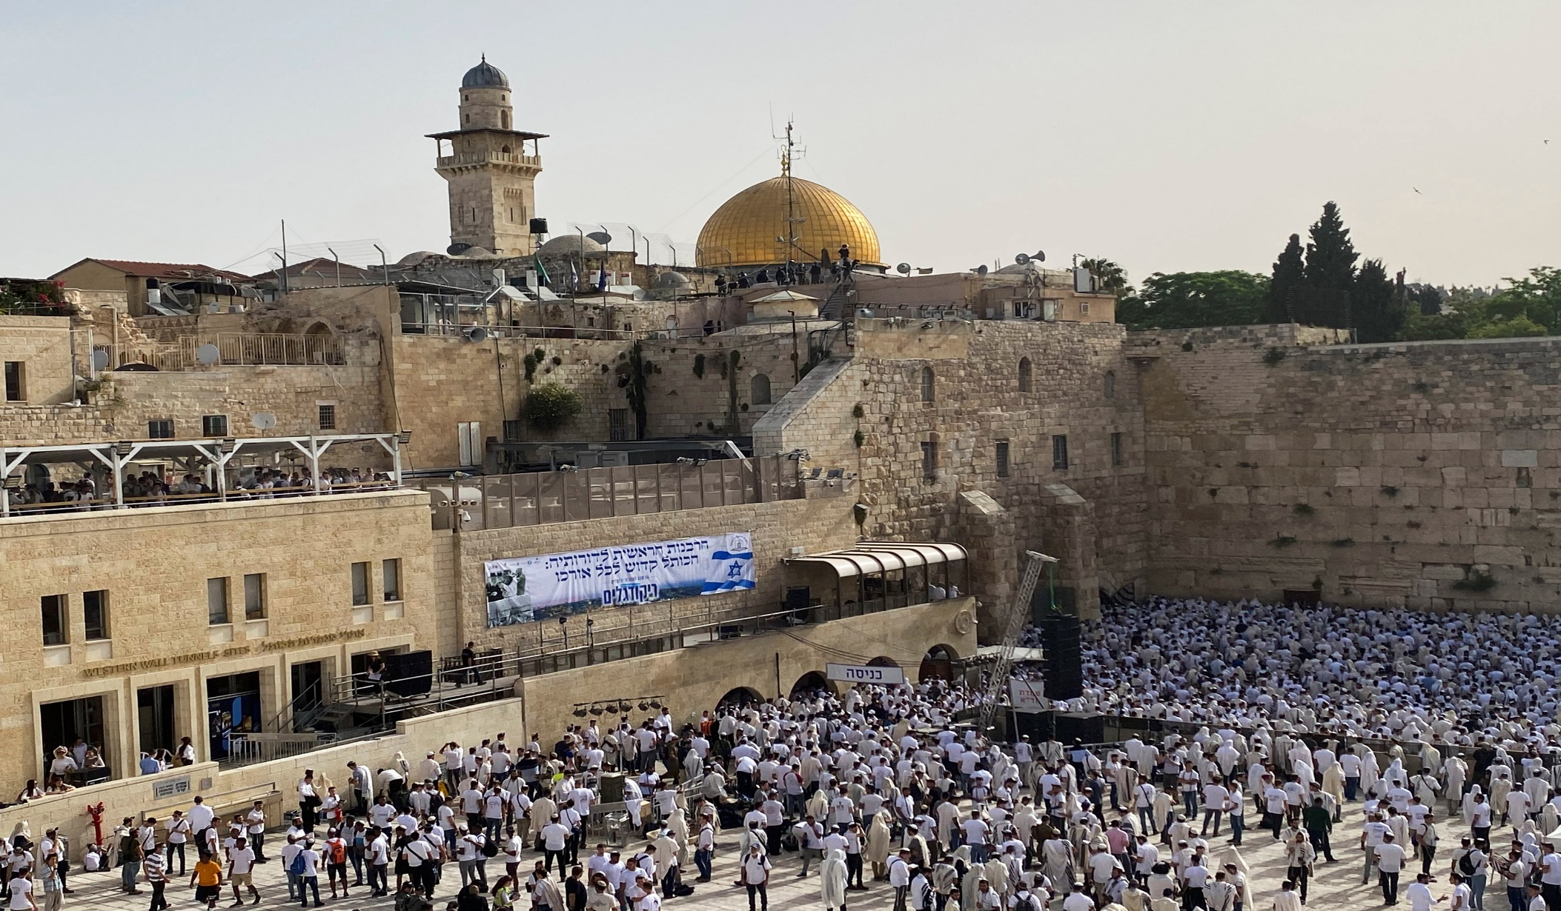
VÍ DỤ VỀ MỘT SỐ TÔN GIÁO LỚN
BỘ MÔN GIÁO DỤC CHÍNH TRỊ - QP, AN

Slide 55
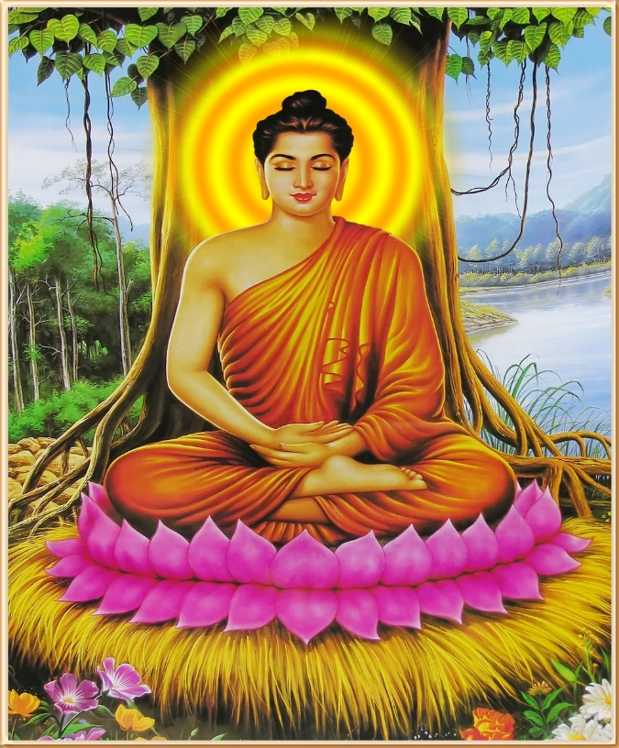
VÍ DỤ VỀ MỘT SỐ TÔN GIÁO LỚN
ĐẠO PHẬT
Phật giáo ra đời khoảng năm 624 TCN ở miền Bắc Ấn Độ. Phật giáo xây dựng trên cơ sở cuộc đời và giáo lý của Thích Ca Mầu – Ni, người ta thường gọi là Phật
Giáo lý dựa trên bốn chân lý cao cả là:
1- Khổ đế (Dukkha): là thực trạng đau khổ của con người.
2- Tập đế (Samudaya): là nguồn gốc hay nguyên nhân dẫn đến thực trạng đau khổ.
3- Diệt đế (Nirodha): là sự kết thúc hay sự chấm dứt khổ đau.
4- Đạo đế (Magga): là con đường hay phương pháp thực hành dẫn đến chấm dứt khổ đau.
BỘ MÔN GIÁO DỤC CHÍNH TRỊ - QP, AN

Slide 56
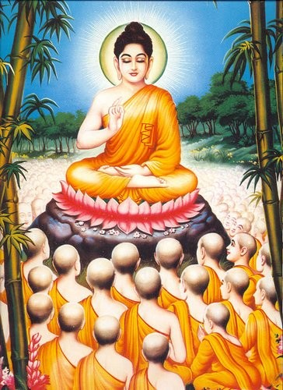
VÍ DỤ VỀ MỘT SỐ TÔN GIÁO LỚN
ĐẠO PHẬT
Khổ thánh đế
- Sinh là khổ, già là khổ, bệnh là khổ, chết là khổ,
- Oán ghét gặp nhau là khổ,
- Thân ái biệt li là khổ,
- Cầu không được là khổ
Đức Phật dạy: “Này các Tỳ kheo, sanh là khổ, già là khổ, bệnh là khổ, chết là khổ, thương yêu mà biệt ly là khổ, mong cầu mà không được là khổ. Tóm lại, chấp thủ năm uẩn là khổ” (Tương Ưng V)
BỘ MÔN GIÁO DỤC CHÍNH TRỊ - QP, AN

Slide 57

VÍ DỤ VỀ MỘT SỐ TÔN GIÁO LỚN
ĐẠO PHẬT
Tập đế
Tập đế là sự thật vững chắc nói về nguyên nhân của những nỗi khổ đã tích lũy lâu đời, lâu kiếp trong mọi chúng sinh và đây chính là cội rễ của sanh tử luân hồi.
10 cái chính: tham, sân, si, mạn, nghi, thân kiến, biến kiến, kiến thủ, giới cấm thủ và tà kiến.
Nguồn gốc của khổ là do vô minh
BỘ MÔN GIÁO DỤC CHÍNH TRỊ - QP, AN

Slide 58
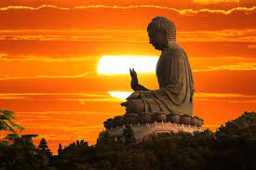
VÍ DỤ VỀ MỘT SỐ TÔN GIÁO LỚN
ĐẠO PHẬT
Diệt đế
Diệt đế là sự chấm dứt hay dập tắt phiền não, nguyên nhân đưa đến đau khổ và sự chấm dứt khổ đau; cũng có nghĩa là hạnh phúc, an lạc. Diệt đế đồng nghĩa với Niết bàn.
Một vị Thiền sư nói: “Hãy nhìn những rặng núi, những con suối chảy, những rừng cây xanh ngắt đẹp tuyệt vời kia. Khi biết nhìn mọi vật với một nhãn quan mới, một nhãn quan không bị chi phối bởi tham sân si, thì cảnh đẹp kia chính là Niết bàn đó! Niết bàn không phải là một nơi chốn nào khác biệt với thế gian, một cảnh giới nào mà người ta có thể tìm đến. Niết bàn chính là ở đây”
BỘ MÔN GIÁO DỤC CHÍNH TRỊ - QP, AN

Slide 59
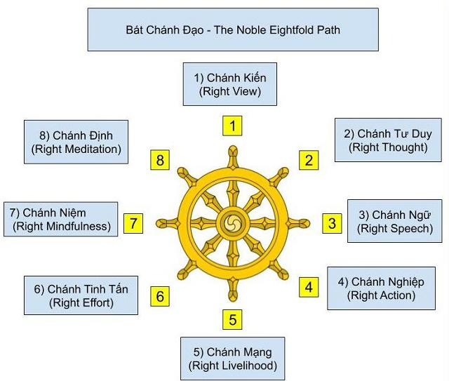
VÍ DỤ VỀ MỘT SỐ TÔN GIÁO LỚN
ĐẠO PHẬT
Đạo đế
Đạo là con đường, là phương pháp thực hiện để đạt được an lạc, hạnh phúc trong đời sống hàng ngày hay hạnh phúc tuyệt đối Niết bàn.
BỘ MÔN GIÁO DỤC CHÍNH TRỊ - QP, AN

Slide 60
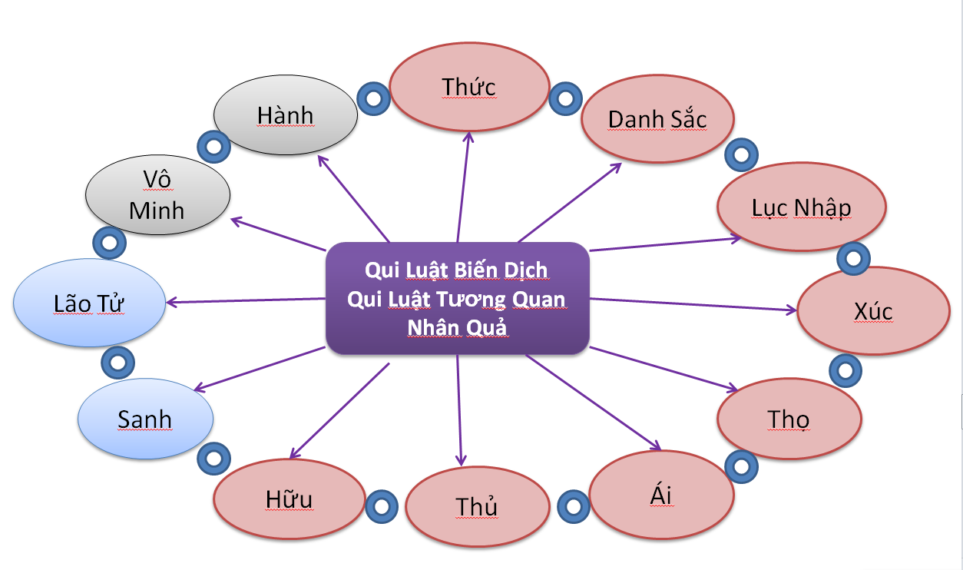
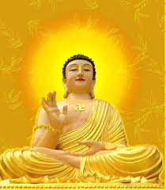
VÍ DỤ VỀ MỘT SỐ TÔN GIÁO LỚN
ĐẠO PHẬT
BỘ MÔN GIÁO DỤC CHÍNH TRỊ - QP, AN

Slide 61

VÍ DỤ VỀ MỘT SỐ TÔN GIÁO LỚN
ĐẠO PHẬT
Trong Kinh Pháp Cú, câu 145, Đức Phật dạy: “Chỉ có ta làm điều tội lỗi, chỉ có ta tránh điều tội lỗi, chỉ có ta gội rửa cho ta. Trong sạch hay ô nhiễm là tự nơi ta, không ai có thể làm cho người khác trở nên trong sạch".
Đức Phật đã tuyên bố: "Tất cả chúng sanh đều có khả năng thành Phật".
"Nếu có một tôn giáo nào thích nghi được với những nhu cầu khoa học tân tiến thì đó là Phật Giáo." Albert Einstein
BỘ MÔN GIÁO DỤC CHÍNH TRỊ - QP, AN

Slide 62
II. Một số vấn đề cơ bản về tôn giáo
3.Tình hình tôn giáo ở Việt nam và chính sách tôn giáo của Đảng, Nhà nước ta hiện nay
Việt Nam là quốc gia có nhiều tôn giáo. Hiện nay, ở nước ta có 6 tôn giáo lớn: Phật giáo, Công giáo, Tin Lành, Hồi giáo, Cao Đài, Hoà Hảo
3.1 Khái quát tình hình tôn giáo ở Việt Nam hiện nay
Trong những năm gần đây các tôn giáo đẩy mạnh hoạt động nhằm phát triển tổ chức, ảnh hướng trong đời sống tinh thần xã hội.
Tuy nhiên tình hình tôn giáo còn có những diễn biến phức tạp, tiềm ẩn những nhân tố gây mất ổn định.
Các thế lực thù địch vẫn luôn lợi dụng vấn đề tôn giáo để chống phá cách mạng Việt Nam.
BỘ MÔN GIÁO DỤC CHÍNH TRỊ - QP, AN

Slide 63
II. Một số vấn đề cơ bản về tôn giáo
3.Tình hình tôn giáo ở Việt nam và chính sách tôn giáo của Đảng, Nhà nước ta hiện nay
3.2. Quan điểm, chính sách tôn giáo của Đảng, Nhà nước ta hiện nay
Trung thành với chủ nghĩa Mác - Lênin, tư tưởng Hồ Chí Minh về vấn đề tôn giáo và giải quyết vấn đề tôn giáo.
- Quan điểm của Đảng về vấn đề tôn giáo và giải quyết vấn đề tôn giáo
Công tác tôn giáo vừa quan tâm giải quyết hợp lí nhu cầu tín ngưỡng của quần chúng, vừa kịp thời đấu tranh chống địch lợi dụng tôn giáo chống phá cách mạng.
BỘ MÔN GIÁO DỤC CHÍNH TRỊ - QP, AN

Slide 64
II. Một số vấn đề cơ bản về tôn giáo
3.Tình hình tôn giáo ở Việt nam và chính sách tôn giáo của Đảng, Nhà nước ta hiện nay
3.2. Quan điểm, chính sách tôn giáo của Đảng, Nhà nước ta hiện nay
Đảng ta khẳng định: “Đồng bào các tôn giáo là bộ phận quan trọng của khối đại đoàn kết dân tộc. Thực hiện nhất quán chính sách tôn trọng và bảo đảm quyền tự do tín ngưỡng, theo hoặc không theo tôn giáo của công dân, quyền sinh hoạt tôn giáo bình thường theo pháp luật. Đoàn kết đồng bào theo các tôn giáo khác nhau, đồng bào theo tôn giáo và không theo tôn giáo. Phát huy những giá trị văn hoá, đạo đức tốt đẹp của các tôn giáo...
- Chính sách của Nhà nước về giải quyết vấn đề tôn giáo
BỘ MÔN GIÁO DỤC CHÍNH TRỊ - QP, AN

Slide 65
II. Một số vấn đề cơ bản về tôn giáo
3.Tình hình tôn giáo ở Việt nam và chính sách tôn giáo của Đảng, Nhà nước ta hiện nay
3.2. Quan điểm, chính sách tôn giáo của Đảng, Nhà nước ta hiện nay
Tại sao Đảng ta khẳng định chính sách: “Đồng bào các tôn giáo là bộ phận quan trọng của khối đại đoàn kết dân tộc. Thực hiện nhất quán chính sách tôn trọng và bảo đảm quyền tự do tín ngưỡng, theo hoặc không theo tôn giáo của công dân, quyền sinh hoạt tôn giáo bình thường theo pháp luật. Đoàn kết đồng bào theo các tôn giáo khác nhau, đồng bào theo tôn giáo và không theo tôn giáo. Phát huy những giá trị văn hoá, đạo đức tốt đẹp của các tôn giáo...”?
BỘ MÔN GIÁO DỤC CHÍNH TRỊ - QP, AN

Slide 66
II. Một số vấn đề cơ bản về tôn giáo
Tại sao Đảng ta khẳng định quan điểm trên bởi vì:
Luận giải tại sao đồng bào tôn giáo là một bộ phận quan trọng của khối đại đoàn kết dân tộc:
Đồng bào các tôn giáo đều là công dân của nước Cộng hòa Xã hội chủ nghĩa Việt nam, họ có đầy đủ các quyền con người theo Công ước quốc tế mà Việt Nam đã ký kết; họ có đầy đủ quyền công dân được quy định trong Hiến pháp và pháp luật Việt Nam vì vậy họ có quyền lợi cũng như nghĩa vụ của mọi công dân, họ phải được tôn trọng và bảo vệ như tất cả mọi người.
BỘ MÔN GIÁO DỤC CHÍNH TRỊ - QP, AN

Slide 67
II. Một số vấn đề cơ bản về tôn giáo
Tại sao Đảng ta khẳng định quan điểm trên bởi vì:
Luận giải tại sao đồng bào tôn giáo là một bộ phận quan trọng của khối đại đoàn kết dân tộc:
Đồng bào tôn giáo là một thành phần của dân tộc Việt Nam, đời sống kinh tế, văn hóa, xã hội của họ đều gắn chặt với lợi ích và sự phát triển của đất nước. Sức mạnh của đất nước gắn chặt với mọi công dân trong đó có đông đảo đồng bào tôn giáo. Mọi tư tưởng xem nhẹ, kỳ thị đồng bào tôn giáo không chỉ trái với quy định của pháp luật mà còn ảnh hưởng đến khối đại đòng kết toàn dân tộc…
BỘ MÔN GIÁO DỤC CHÍNH TRỊ - QP, AN

Slide 68
II. Một số vấn đề cơ bản về tôn giáo
Tại sao Đảng ta khẳng định quan điểm trên bởi vì:
- Luận giải tại sao phải thực hiện nhất quán chính sách tôn trọng và bảo đảm quyền tự do tín ngưỡng, theo hoặc không theo tôn giáo của công dân, quyền sinh hoạt tôn giáo bình thường theo pháp luật :
Tuyên ngôn quốc tế về nhân quyền 1948 tại Điều 1 ghi rõ: “Tất cả mọi người sinh ra đều được tự do và bình đẳng về nhân phẩm và quyền”
Tuyên ngôn Độc lập của Việt Nam cũng ghi: “Tất cả mọi người đều sinh ra có quyền bình đẳng. tạo hóa cho họ những quyền không ai có thể xâm phạm được; trong những quyền ấy, có quyền được sống, quyền tự do và quyền mưu cầu hạnh phúc".
Trong Hiến pháp 2013 Điều 14. 1. “Ở nước Cộng hòa xã hội chủ nghĩa Việt Nam, các quyền con người, quyền công dân về chính trị, dân sự, kinh tế, văn hóa, xã hội được công nhận, tôn trọng, bảo vệ, bảo đảm theo Hiến pháp và pháp luật”.
BỘ MÔN GIÁO DỤC CHÍNH TRỊ - QP, AN

Slide 69
II. Một số vấn đề cơ bản về tôn giáo
Tại sao Đảng ta khẳng định quan điểm trên bởi vì:
Luận giải tại sao phải đoàn kết đồng bào theo các tôn giáo khác nhau, đồng bào theo tôn giáo và không theo tôn giáo. Phát huy những giá trị văn hoá, đạo đức tốt đẹp của các tôn giáo:
Phải đoàn kết đồng bào các tôn giáo khác nhau, đồng bào theo tôn giáo và không theo tôn giáo vì họ đều là công dân Việt Nam, một phần máu thịt của dân tộc không thể tách rời. Đây cũng là truyền thống tốt đẹp của dân tộc ta…
BỘ MÔN GIÁO DỤC CHÍNH TRỊ - QP, AN

Slide 70
II. Một số vấn đề cơ bản về tôn giáo
Tại sao Đảng ta khẳng định quan điểm trên bởi vì:
Luận giải tại sao phải đoàn kết đồng bào theo các tôn giáo khác nhau, đồng bào theo tôn giáo và không theo tôn giáo. Phát huy những giá trị văn hoá, đạo đức tốt đẹp của các tôn giáo:
Các tôn giáo thông qua giáo lý, giáo luật và giáo lễ của mình, đều giáo dục, răn dạy, khuyên bảo các tín đồ trở thành những con người trân, thiện mỹ. Tôn giáo có chức năng văn hóa đạo đức cao đẹp được rất nhiều nhà nghiên cứu khẳng định và được thực tiễn thế giới chứng minh. Những giá trị văn hóa đạo đức của các tín đồ tôn giáo luôn cần thiết, tạo ra nền tảng đối với sự phát triển của xã hội hiện nay.
BỘ MÔN GIÁO DỤC CHÍNH TRỊ - QP, AN

Slide 71
II. Một số vấn đề cơ bản về tôn giáo
Tại sao Đảng ta khẳng định quan điểm trên bởi vì:
Luận giải tại sao phải đoàn kết đồng bào theo các tôn giáo khác nhau, đồng bào theo tôn giáo và không theo tôn giáo. Phát huy những giá trị văn hoá, đạo đức tốt đẹp của các tôn giáo:
Con người là một thực thể tự nhiên và xã hội, đời sống con người không chỉ có vật chất mà phải có cả đời sống tinh thần. Một phần đời sống tinh thần quan trọng là niềm tin, tin vào cội nguồn, tin vào tự nhiên, tin vào cộng đồng xã hội…chừng nào niềm tin vào thế tục bị mai một, về xã hội mới bị sói mòn hoặc đổ vỡ, con người sẽ tìm đến niềm tin ở thần thánh là lẽ thường tình... Con người tìm đến tôn giáo và tìm đến cái gì mà họ chưa có, không thể có, còn thiếu thốn, khát khao mong đợi và bản thân họ không thể giải quyết được. Tinh thần đó giúp cho đời sống của họ không đi đến tuyệt vọng, mất cân bằng.
BỘ MÔN GIÁO DỤC CHÍNH TRỊ - QP, AN

Slide 72
II. Một số vấn đề cơ bản về tôn giáo
Tại sao Đảng ta khẳng định quan điểm trên bởi vì:
Luận giải tại sao phải đoàn kết đồng bào theo các tôn giáo khác nhau, đồng bào theo tôn giáo và không theo tôn giáo. Phát huy những giá trị văn hoá, đạo đức tốt đẹp của các tôn giáo:
Những niềm tin vào các giá trị tinh thần cao đẹp, những chuẩn mực đạo đức mà các tín đồ tôn giáo hướng đến sẽ tạo ra động lực, mục tiêu để con người không ngừng hoàn thiện. Mặt khác, những điều răn của các tôn giáo cũng là những chuẩn mực giá trị đạo đức xã hội, để con người điều chỉnh hành vi, tu dưỡng và rèn luyện, khắc phục những hạn chế, lỗi lầm trở thành con người tốt.
BỘ MÔN GIÁO DỤC CHÍNH TRỊ - QP, AN

Slide 73
II. Một số vấn đề cơ bản về tôn giáo
3.Tình hình tôn giáo ở Việt nam và chính sách tôn giáo của Đảng, Nhà nước ta hiện nay
3.2. Quan điểm, chính sách tôn giáo của Đảng, Nhà nước ta hiện nay
Nhà nước tôn trọng và bảo hộ quyền tự do tín ngưỡng, tôn giáo của mọi người; bảo đảm để các tôn giáo bình đẳng trước pháp luật;tôn trọng, bảo vệ giá trị văn hóa, đạo đức tốt đẹp của tín ngưỡng, tôn giáo, truyền thống thờ cúng tổ tiên, tôn vinh người có công với đất nước, với cộng đồng đáp ứng nhu cầu tinh thần của Nhân dân; bảo hộ cơ sở tín ngưỡng, cơ sở tôn giáo và tài sản hợp pháp của cơ sở tín ngưỡng, tổ chức tôn giáo.
- Chính sách của Nhà nước về giải quyết vấn đề tôn giáo
BỘ MÔN GIÁO DỤC CHÍNH TRỊ - QP, AN

Slide 74
III. Đấu tranh phòng, chống địch lợi dụng vấn đề dân tộc, tôn giáo chống phá cách mạng Việt Nam của các thế lực thù địch
3.1. Âm mưu của các thế lực thù địch lợi dụng vấn đề dân tộc, tôn giáo chống phá cách mạng Việt Nam
Âm mưu chủ đạo của chúng là sử dụng “ngòi nổ” dân tộc, tôn giáo làm nguyên cớ, cùng với việc lợi dụng trên các lĩnh vực kinh tế, chính trị, tư tưởng để xóa bỏ vai trò lãnh đạo của Đảng với toàn xã hội, chuyển hóa, lật đổ chế độ xã hội chủ nghĩa ở Việt Nam, thực hiện âm mưu “không đánh mà thắng”.
Mục tiêu cụ thể của việc lợi dụng vấn đề dân tộc, tôn giáo của các thế lực thù địch nhằm: Trực tiếp phá hoại khối đại đoàn kết toàn dân tộc, chia rẽ đồng bào các dân tộc, chia rẽ đồng bào theo tôn giáo và không theo tôn giáo và giữa các đồng bào theo các tôn giáo khác nhau. Kích động các dân tộc thiểu số, tín đồ chức sắc tôn giáo chống lại chính sách dân tộc, chính sách tôn giáo của Đảng và Nhà nước...
BỘ MÔN GIÁO DỤC CHÍNH TRỊ - QP, AN

Slide 75
II. Đấu tranh phòng, chống địch lợi dụng vấn đề dân tộc, tôn giáo chống phá cách mạng Việt Nam của các thế lực thù địch
3.2. Thủ đoạn của các thế lực thù địch lợi dụng vấn đề dân tộc, tôn giáo chống phá cách mạng Việt Nam
Một là, chúng lợi dụng những vấn đề lịch sử để lại, những đặc điểm tâm lý, những khó khăn trong đời sống vật chất, tinh thần của các dân tộc, các tôn giáo; những thiếu sót, sai lầm trong thực hiện chính sách dân tộc, tôn giáo để xuyên tạc chủ nghĩa Mác - Lênin, tư tưởng Hồ Chí Minh, quan điểm, chính sách của Đảng, Nhà nước Việt Nam, trực tiếp là quan điểm, chính sách dân tộc, tôn giáo, hòng gây mâu thuẫn, tạo cớ can thiệp công việc nội bộ của Việt Nam.
BỘ MÔN GIÁO DỤC CHÍNH TRỊ - QP, AN

Slide 76
II. Đấu tranh phòng, chống địch lợi dụng vấn đề dân tộc, tôn giáo chống phá cách mạng Việt Nam của các thế lực thù địch
3.2. Thủ đoạn của các thế lực thù địch lợi dụng vấn đề dân tộc, tôn giáo chống phá cách mạng Việt Nam
Hai là, kích động tư tưởng dân tộc hẹp hòi, dân tộc cực đoan, ly khai dân tộc; kích động chia rẽ quan hệ dân tộc, quan hệ lương - giáo và giữa các tôn giáo, như đòi cái gọi là “tự do tôn giáo”, “tự trị”, thành lập “Vương quốc Mông độc lập”, “nhà nước Đề Ga”, “quốc gia Khơ Me Crôm”… hòng làm chia rẽ, phá hoại, suy yếu khối đại đoàn kết toàn dân tộc Việt Nam.
BỘ MÔN GIÁO DỤC CHÍNH TRỊ - QP, AN

Slide 77
II. Đấu tranh phòng, chống địch lợi dụng vấn đề dân tộc, tôn giáo chống phá cách mạng Việt Nam của các thế lực thù địch
3.2. Thủ đoạn của các thế lực thù địch lợi dụng vấn đề dân tộc, tôn giáo chống phá cách mạng Việt Nam
Ba là, phá hoại các cơ sở kinh tế - xã hội; mua chuộc, lôi kéo, ép buộc đồng bào các dân tộc, tôn giáo chống đối chính quyền, di cư và vượt biên trái phép, gây bất ổn chính trị - xã hội, bạo loạn, tạo các “điểm nóng” để vu khống Việt Nam đàn áp các dân tộc, các tôn giáo vi phạm “dân chủ”, “nhân quyền” để cô lập, làm suy yếu cách mạng Việt Nam…
BỘ MÔN GIÁO DỤC CHÍNH TRỊ - QP, AN

Slide 78
II. Đấu tranh phòng, chống địch lợi dụng vấn đề dân tộc, tôn giáo chống phá cách mạng Việt Nam của các thế lực thù địch
3.2. Thủ đoạn của các thế lực thù địch lợi dụng vấn đề dân tộc, tôn giáo chống phá cách mạng Việt Nam
Bốn là, chúng tìm mọi cách để xây dựng, nuôi dưỡng các tổ chức phản động người Việt Nam ở nước ngoài; tập hợp, tài trợ, chỉ đạo lực lượng phản động trong các dân tộc, các tôn giáo ở trong nước hoạt động chống phá cách mạng Việt Nam như: truyền đạo trái phép để “tôn giáo hoá” các vùng dân tộc, lôi kéo, tranh giành đồng bào dân tộc, gây đối trọng với Đảng, chính quyền. Điển hình là các vụ bạo loạn ở Tây Nguyên năm 2001, 2004, việc truyền đạo Tin Lành trái phép vào các vùng dân tộc thiểu số Tây Bắc, Tây Nguyên.
BỘ MÔN GIÁO DỤC CHÍNH TRỊ - QP, AN

Slide 79
II. Đấu tranh phòng, chống địch lợi dụng vấn đề dân tộc, tôn giáo chống phá cách mạng Việt Nam của các thế lực thù địch
3.3. Giải pháp đấu tranh phòng, chống địch lợi dụng vấn đề dân tộc, tôn giáo chống phá cách mạng Việt Nam
3.1. Ra sức tuyên truyền, quán triệt quan điểm, chính sách dân tộc, tôn giáo của Đảng, Nhà nước; âm mưu thủ đoạn lợi dụng vấn đề dân tộc, tôn giáo chống phá cách mạng Việt Nam của các thế lực thù địch cho toàn dân, mà trực tiếp là đồng bào các dân tộc, tôn giáo ở cơ sở
3.2. Tăng cường củng cố xây dựng khối đại đoàn kết toàn dân tộc, giữ vững ổn định chính trị - xã hội ở cơ sở
3.3. Chăm lo nâng cao đời sống vật chất, tinh thần của đồng bào các dân tộc, các tôn giáo ở cơ sở
BỘ MÔN GIÁO DỤC CHÍNH TRỊ - QP, AN

Slide 80
II. Đấu tranh phòng, chống địch lợi dụng vấn đề dân tộc, tôn giáo chống phá cách mạng Việt Nam của các thế lực thù địch
3.3. Giải pháp đấu tranh phòng, chống địch lợi dụng vấn đề dân tộc, tôn giáo chống phá cách mạng Việt Nam
3.4. Củng cố và xây dựng hệ thống chính trị cơ sở vững mạnh, trong đó chú trọng nâng cao năng lực lãnh đạo, sức chiến đấu của tổ chức Đảng, chính quyền cơ sở, chăm lo xây dựng đội ngũ cán bộ, nhất là cán bộ chủ chốt là người dân tộc thiểu số, vùng tôn giáo
3.5. Chủ động đấu tranh trên mặt trận tư tưởng làm thất bại mọi âm mưu thủ đoạn lợi dụng dân tộc, tôn giáo chống phá cách mạng của các thế lực thù địch; kịp thời giải quyết tốt các điểm nóng
BỘ MÔN GIÁO DỤC CHÍNH TRỊ - QP, AN

Slide 81
KẾT LUẬN
BỘ MÔN GIÁO DỤC CHÍNH TRỊ - QP, AN

Slide 82
CÂU HỎI ÔN TẬP
BỘ MÔN GIÁO DỤC CHÍNH TRỊ - QP, AN

Slide 83

Cảm ơn các em
BỘ MÔN GIÁO DỤC CHÍNH TRỊ - QP, AN

